Slide 1


论文题目：软件工程精品课程网站建设
攀枝花学院
Panzhihua University
学生姓名：李扬辉
学号：200710802020
专业：信息与计算科学专业
指导师姓名：赖国勇 职称：讲师
毕业论文演示文档

Slide 2
2.课题意义
当今社会由于计算机的普及以及计算机网络的广泛应用，人们终于找到了一条能让更多的人享有本来只有少数人学习的资源的捷径，那就是寄希望于把各种教育资源移置到互联网上去，使得各地方的人都能够方便的获取到各种自己想要的知识，从而打破传统教育资源分配不均的限制，使得更多的人能够有机会获取到相关方面的知识。而精品课程资源方面问题的解决，使得教学资源建设和应用走上了一个新的发展局面，从而也为高等教育信息化提供丰富的资源基础，促进高等教育在方法、模式等方面的改革和发展，提高高等教育质量，为高等教育大众化提供有力的支撑。
课题背景和意义
1.课题背景
随着国家这方面相关政策的出台，各大高校相继申请并建立了自己一些课程的精品网站。精品课程与传统课程的本质区别是它充分利用了数字化技术，特别是采用了网络技术实现课程发布和各种信息的反馈。建设精品课程网站在不增加已有硬件资源的前提下，增加了高校的多样化，不仅仅及限于传统的教育模式，还可以使教师们的工作效率具有弹性。
毕业论文演示文档

Slide 3

主要开发工具
Web服务器：Apache Tomcat6.0
数据库：MySQL 、 MySQL-Front
开发环境：MyEclipse与JDK组合
毕业论文演示文档

Slide 4
系统的主要功能模块图
如图：
网站主页
前台
后台
教学队伍
课程介绍
教学大纲
参考文献
在线测试
问题交流
辅导资料
实验指导
用户管理
留言管理
公告管理
试题管理
课件管理
毕业论文演示文档

Slide 5
主要数据表名列表
表名如下：
表名 | 中文名 | 说明
Users | 用户表 | 储存用户基本信息
t_admin | 管理员登录表 | 储存管理员基本信息
t_question | 在线测试表 | 储存测试题的内容
wenti | 问题交流表 | 储存问题交流的内容
t_file | 文件信息表 | 储存上传文件的信息
news_t | 公告信息表 | 储存教师上传公告内容
huifu | 回复信息表 | 储存回复信息的内容
毕业论文演示文档

Slide 6
典型模块流程图及界面
1.问题交流模块
流程图如下：
开始
否
用户登录
是
选择问题交流
点击提出问题
进行提问
结束
毕业论文演示文档

Slide 7
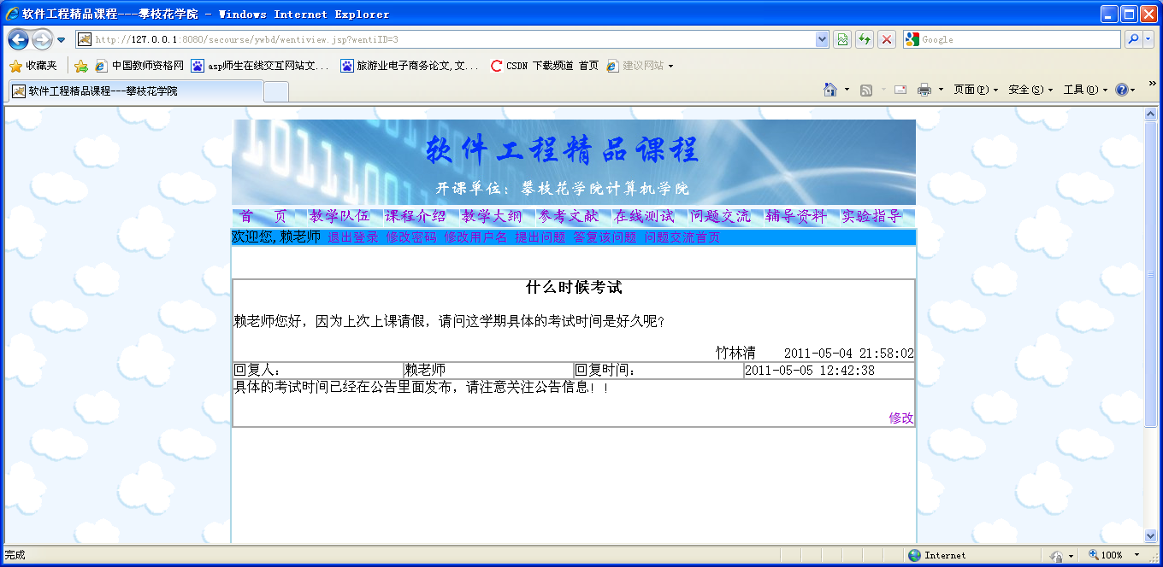
问题交流界面的截图如下：
毕业论文演示文档

Slide 8
2.课件管理模块
流程图如下：
开始
教师后台登录
选择文件类型
上传
删除
把文件信息保存到数据库
把文件保存在指定文件夹下
删除数据库中信息和相应文件
结束
毕业论文演示文档

Slide 9
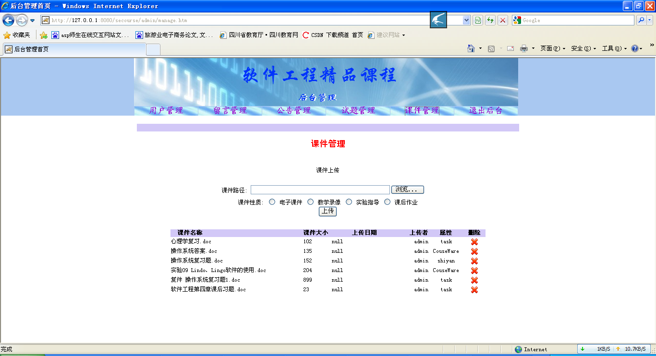
课件管理界面如下：
毕业论文演示文档

Slide 10

毕业论文演示文档

